Slide 1

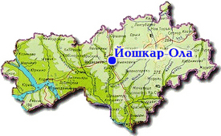
Муниципальное бюджетное дошкольное образовательное учреждение
«Детский сад №42»
Проект
«Марийский край - ты часть моей России».

Slide 2
Актуальность
На заседании совета по межнациональным отношениям при президенте РФ, Владимир Путин выразил пожелание, чтобы подрастающее поколение «осознало себя частью огромной прекрасной страны, чтобы любило свою родину, знало ее во всем многообразии природы и географии, истории, культуры, традиций наших народов.
Россия обладает самобытным, уникальным наследием наших народов. Все это безусловно, общее богатство, и оно должно быть доступно каждому жителю нашей страны, каждому гражданину страны, всем, кто живет в нашей стране».
«Дружелюбие, уважение к людям разных национальностей не передаются по наследству, в каждом поколении их надо воспитывать вновь и вновь, и чем раньше начинается формирование этих качеств, тем большую устойчивость они приобретут» (Э. К. Суслова).
Проблема воспитания толерантной культуры на сегодняшний день является одной из самых актуальных в России.

Slide 3

Проблема:
Мы мало знаем о жизни, культуре, традициях народа Марий Эл, проживающих на территории России.

Slide 4
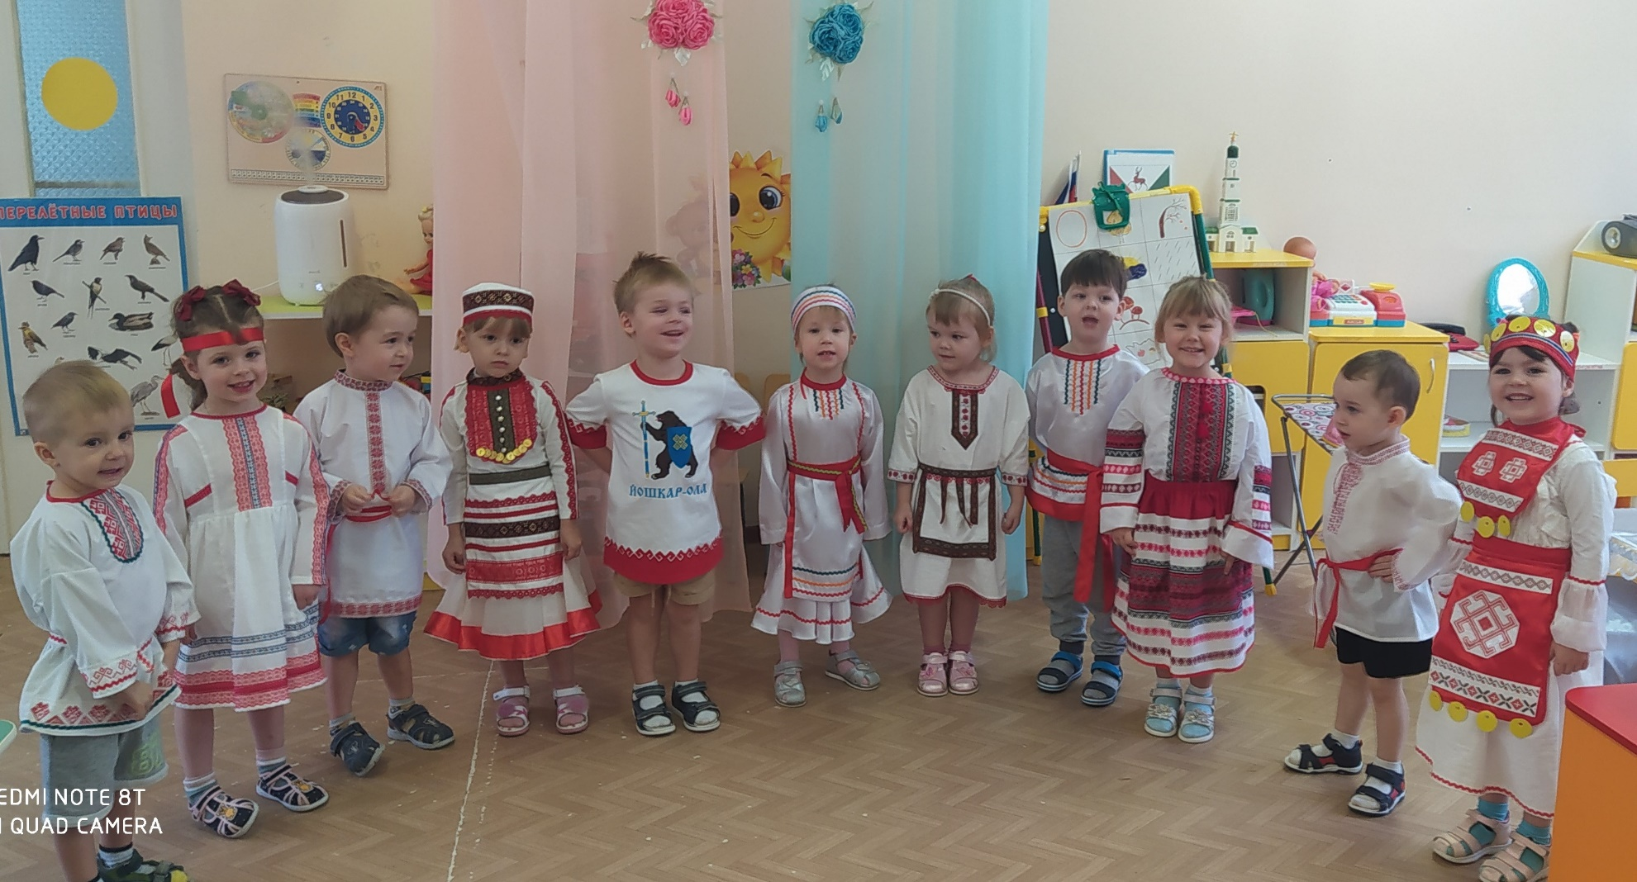

Тип проекта: творческо-познавательный.
Сроки реализации: среднесрочный.
Участники проектной деятельности: воспитанники, педагоги второй младшей группы МБДОУ «Детский сад 42, родители.

Slide 5
Цель: формирование у детей чувства толерантности, интереса и уважения к другой национальной культуре (народу Марий Эл) Воспитание патриотизма, чувства общности, дружбы и единства.
.
Задачи:
Обобщить и расширить знания детей о традициях, обычаях, праздниках, играх народов России (марийцев)
Формировать культуру межличностного взаимодействия детей в группе.
Развивать творческие способности дошкольников посредством приобщения к различным видам деятельности;
Воспитывать уважение к культуре и обычаям других народностей.
Воспитывать доброжелательное отношение к сверстникам.

Slide 6
Этапы проекта:
Подготовительный этап:
- ознакомление детей и родителей с целями и задачами проекта;
- разработка плана занимательной деятельности на период реализации проекта;
- сбор иллюстрации, демонстрационного материала, литературы;
- подбор фольклорного материала.
Основной этап:
- знакомство с государственными символами республики Марий Эл (герб, флаг, гимн);
- виртуальная экскурсия по столице – городу Йошкар – Ола;
- изучение материальной культуры народов Марий Эл (жилище, одежда, украшения, утварь, транспортные средства);
- изучение духовной культуры, языка (сказки, пословицы, )
- знакомство с народными играми народов Марий Эл;
продуктивная деятельность (рисование национального узора, раскрашивание марийской матрешки);
Сбор и изготовление экспонатов для мини-музея;
Пошив марийских костюмов.
Заключительный этап:
• Создание в группе мини-музея
Оформление, монтаж полученного материала по проекту, создание видеоролика « Многонациональная Россия- марийцы .
•Участие детей в «Фестивале народных культур»(дефиле, марийский танец, чтение стихов о Марий Эл).

Slide 7

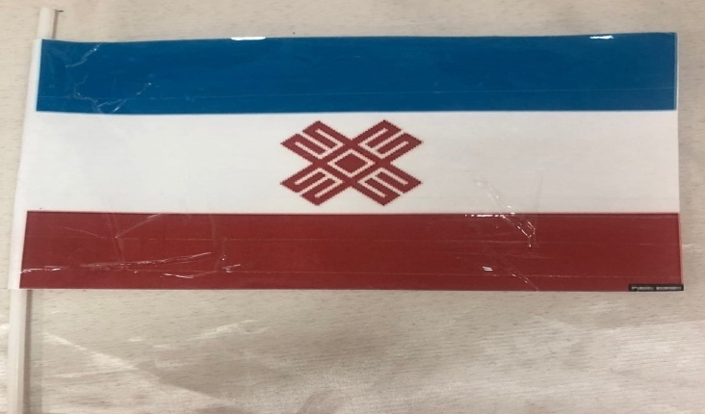

Знакомство с государственными символами республики Марий Эл

Slide 8
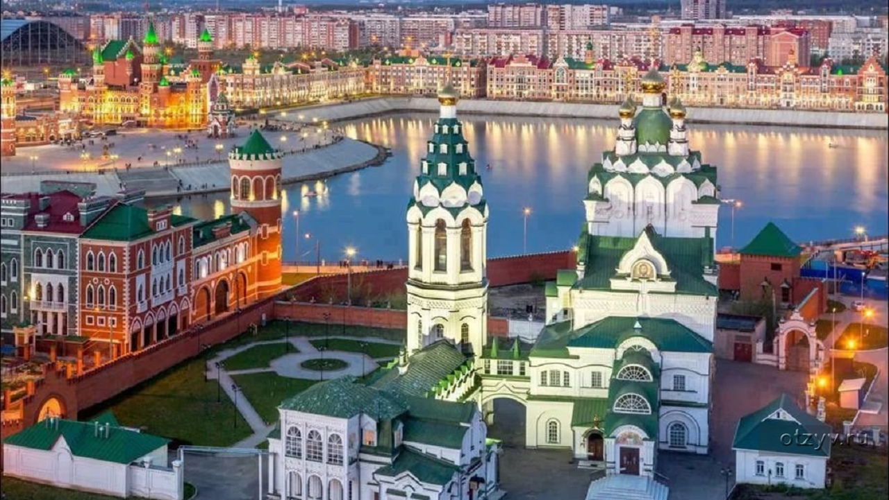
Йошкар - Ола

Slide 9
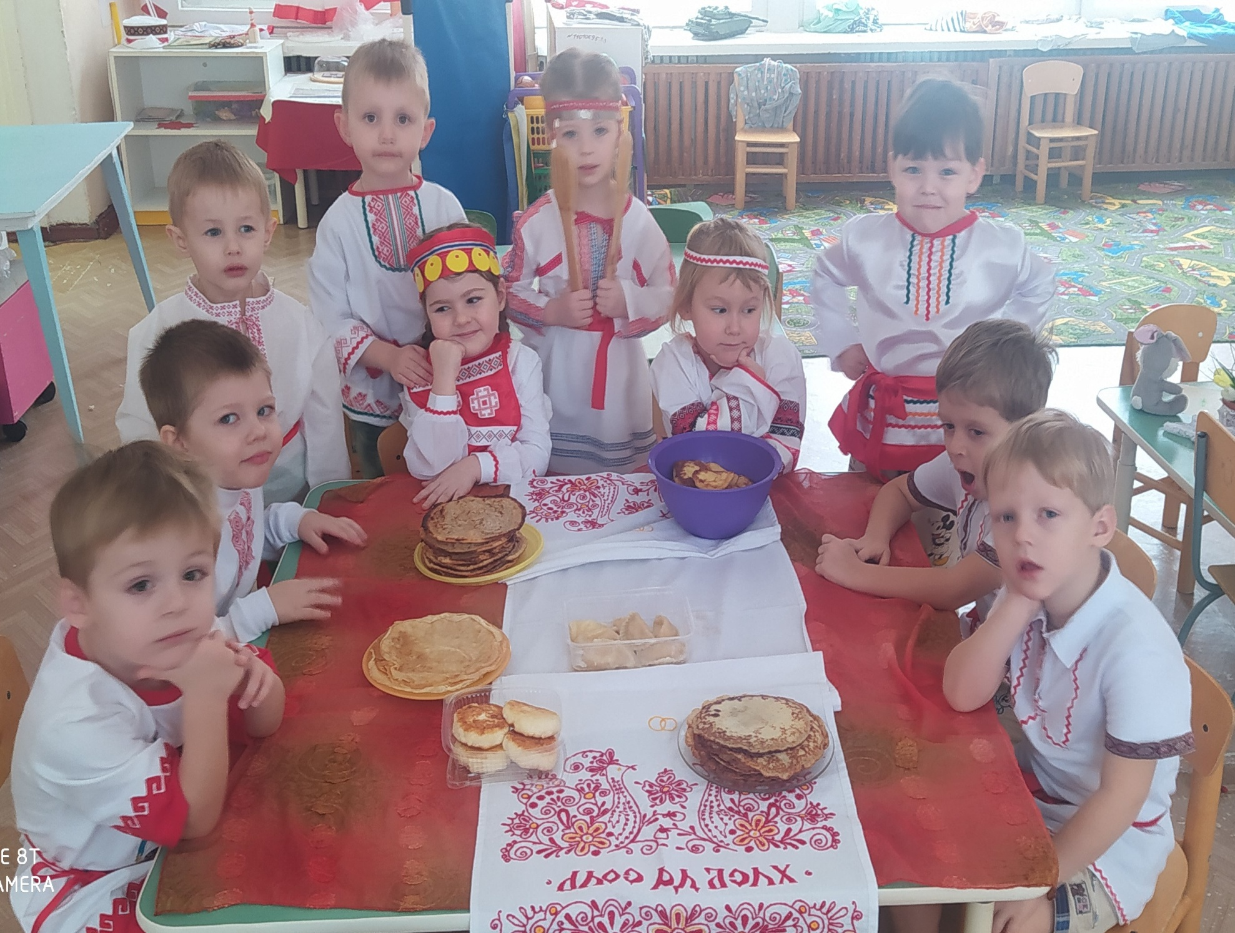

Slide 10
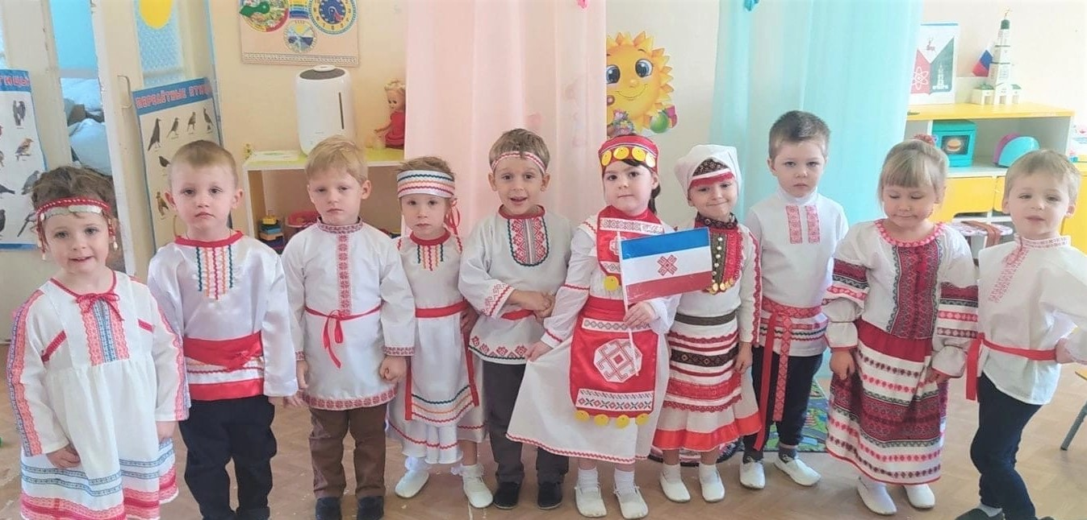
Марийский народный костюм

Slide 11
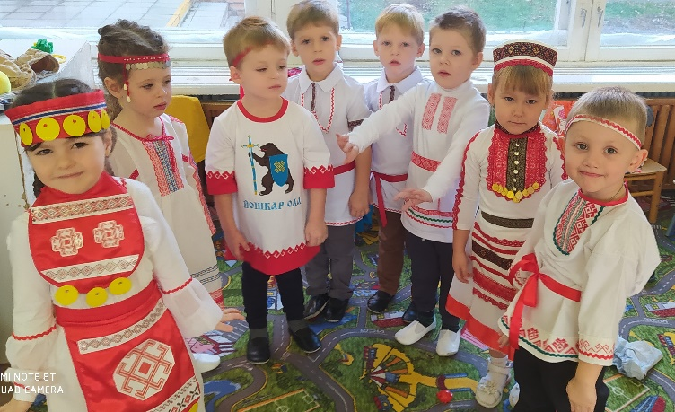
Марийский народный костюм

Slide 12
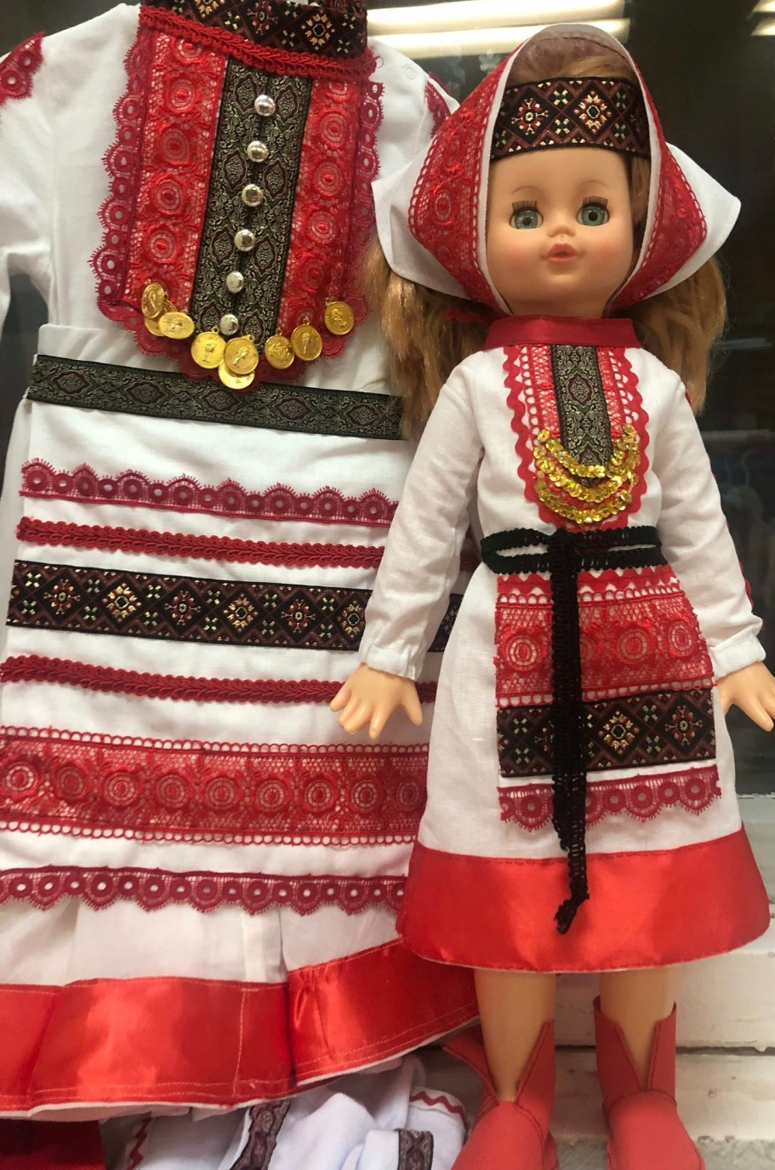
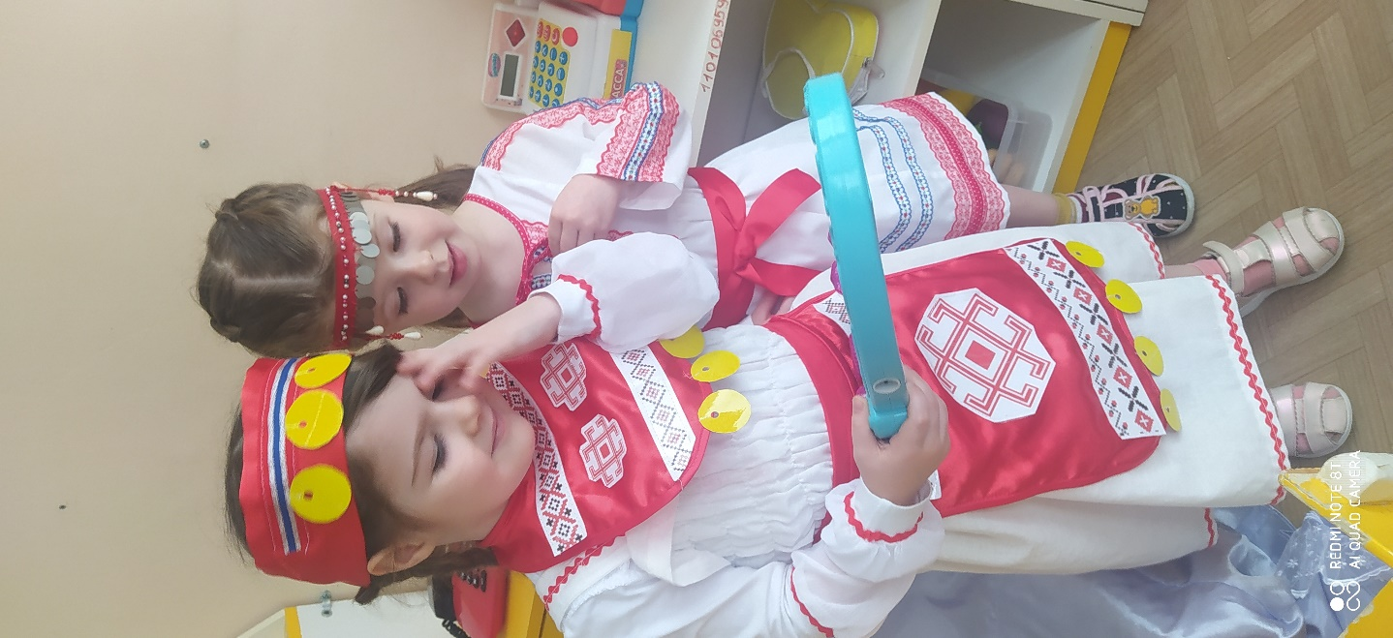
Марийский народный костюм

Slide 13
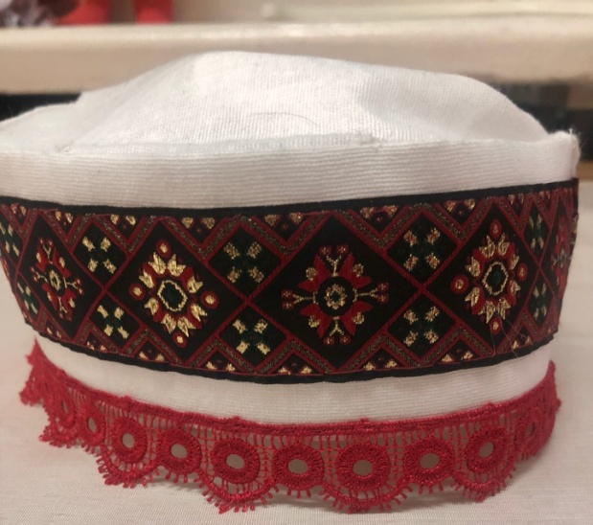
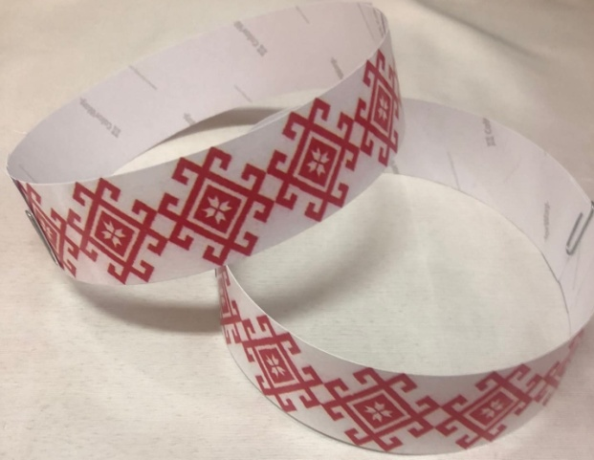
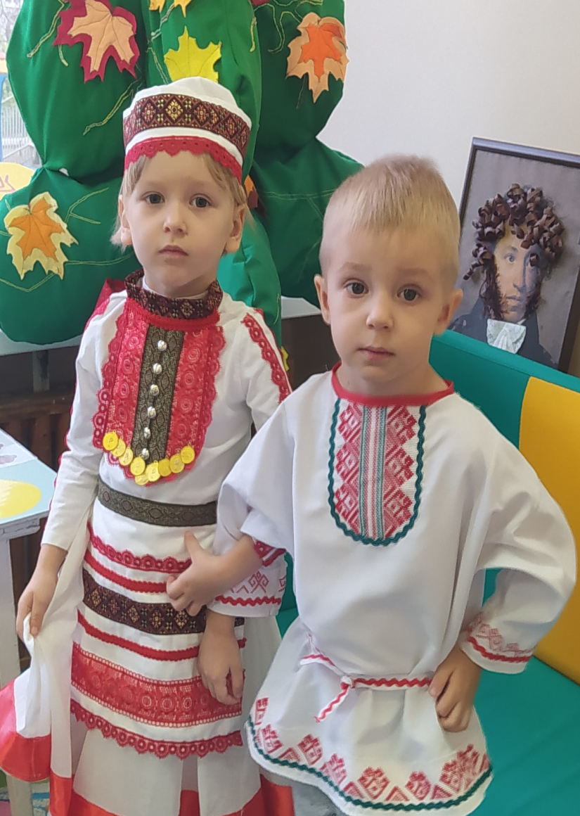
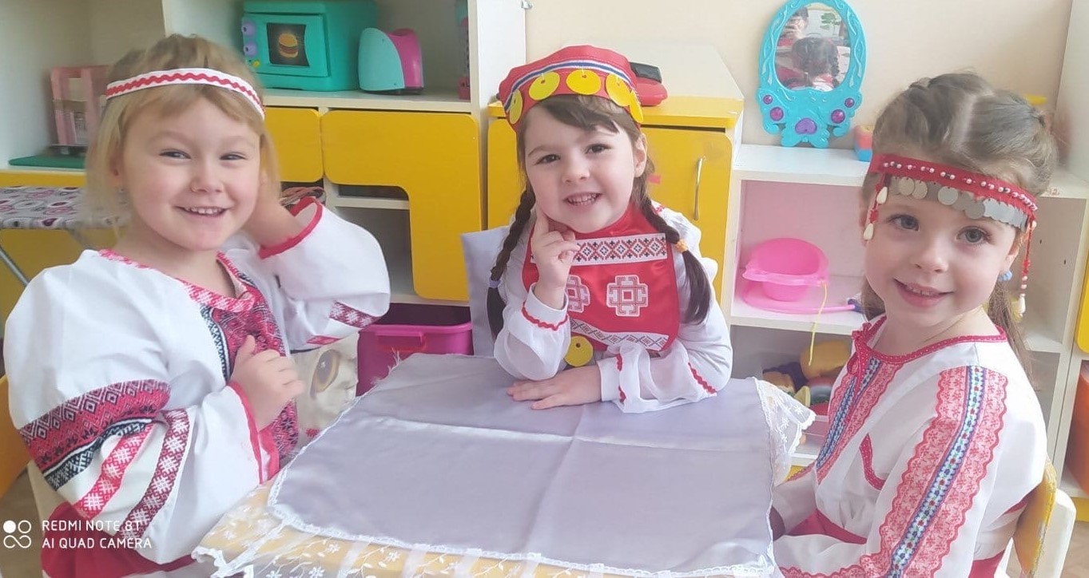

Slide 14
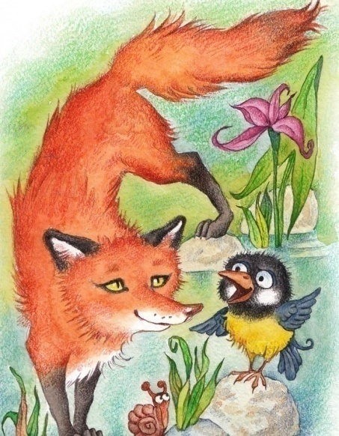
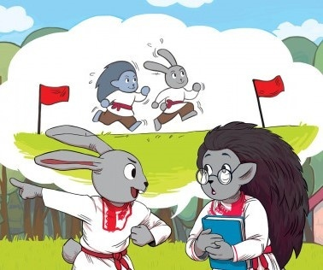
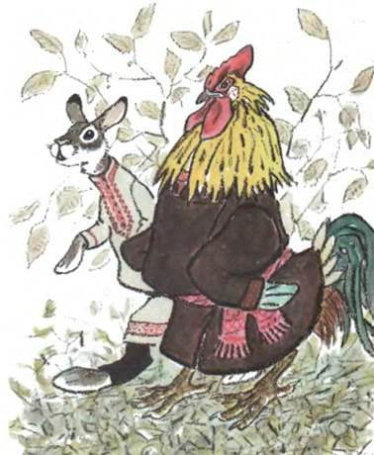
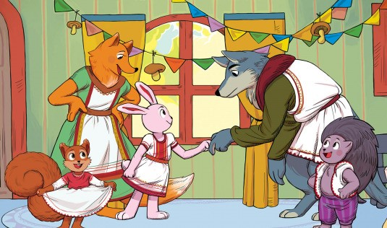
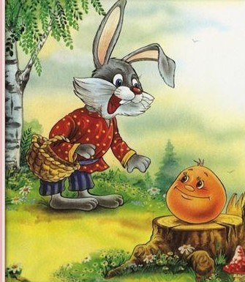
Марийские народные сказки
«Лиса и синица»
«Еж и заяц»
«Заячий домик»
«И волк может стать приятелем»
«Катящаяся лепёшка»

Slide 15
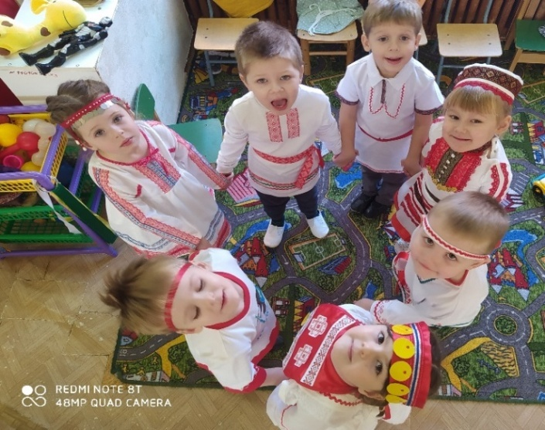

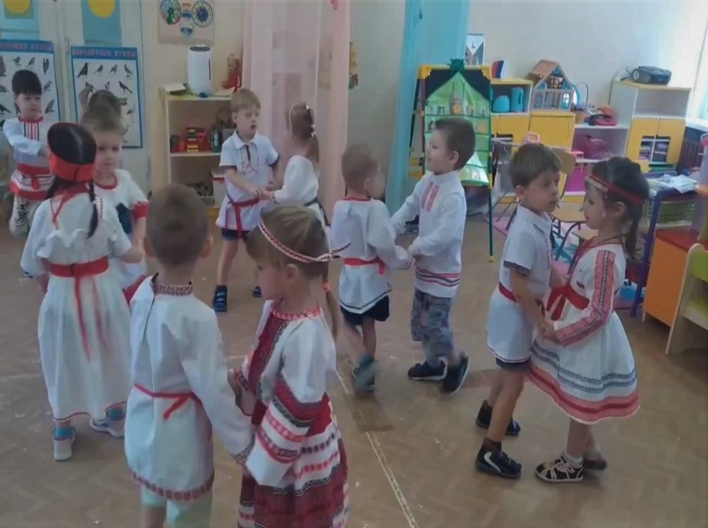
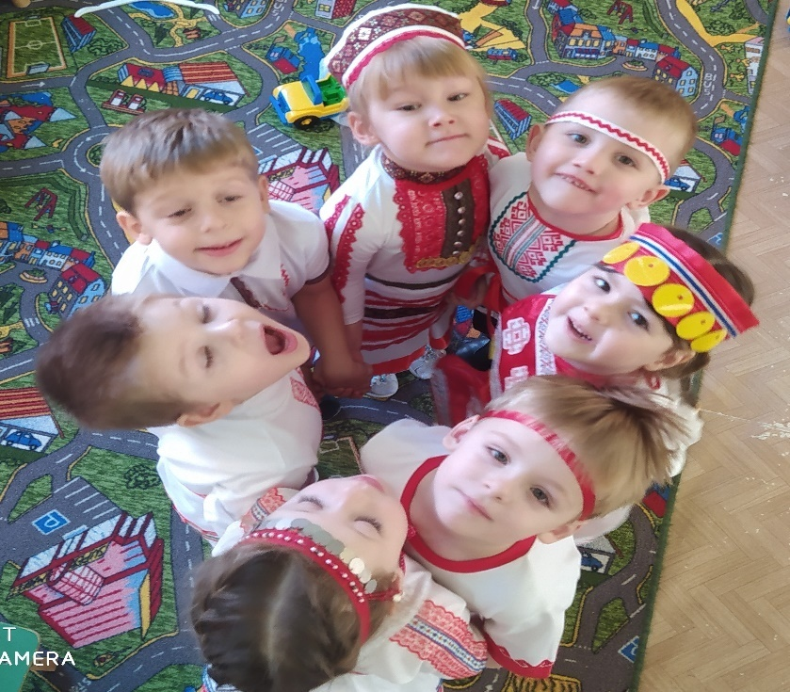
Марийские народные игры

Slide 16

Знакомство с национальными марийскими блюдами

Slide 17
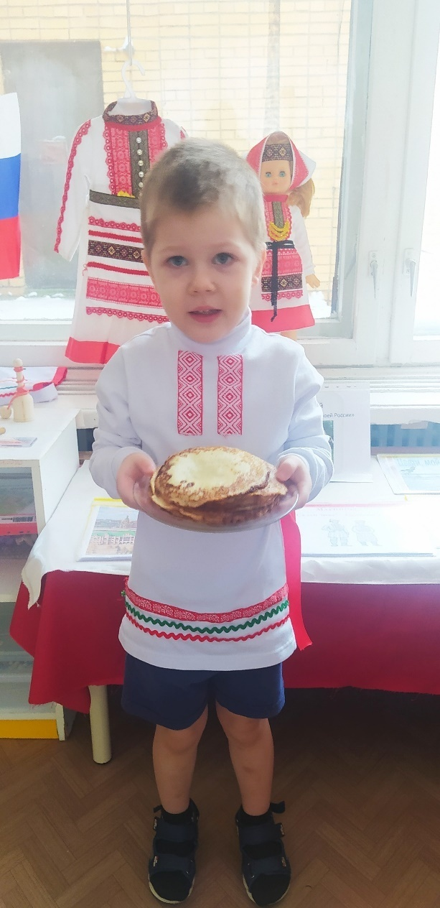
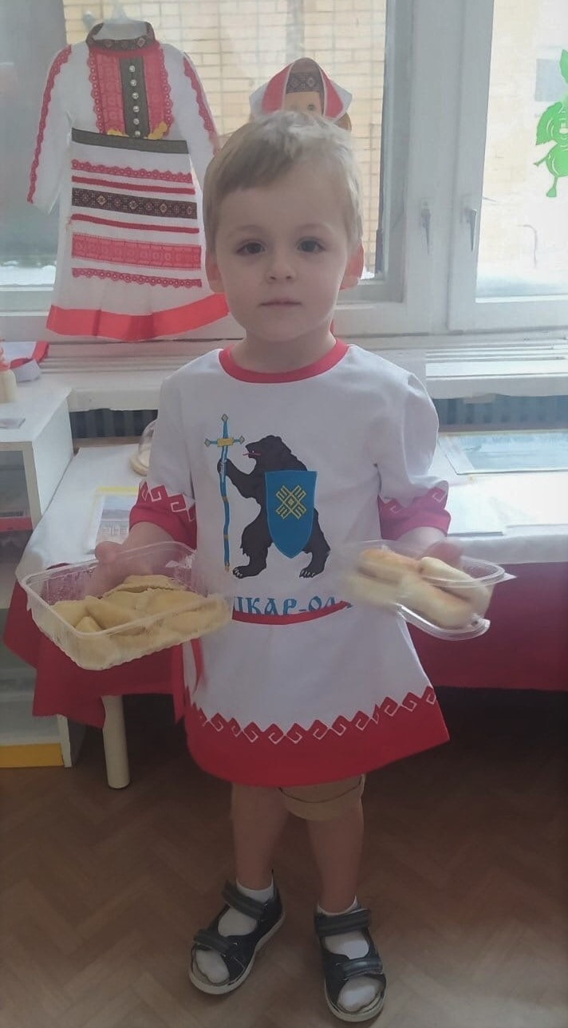
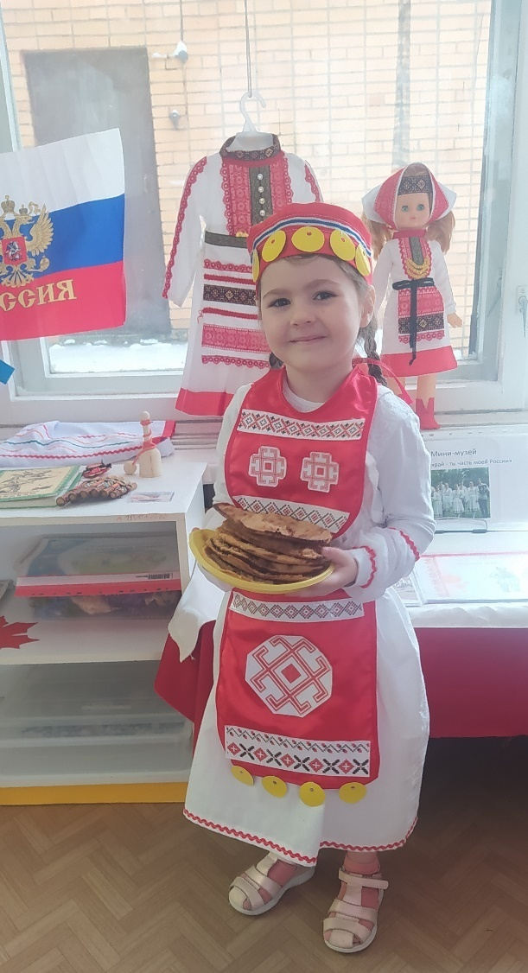
Знакомство с национальными марийскими блюдами

Slide 18
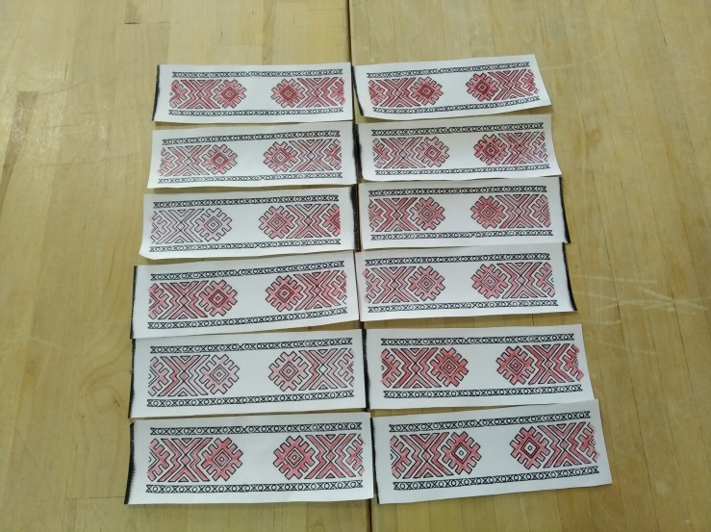
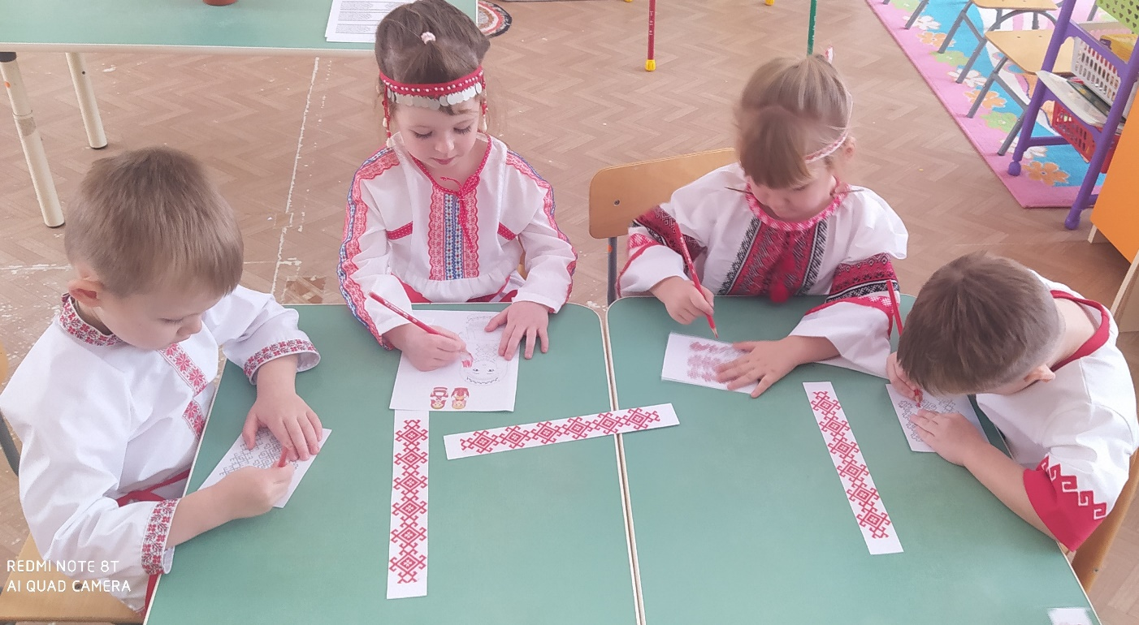
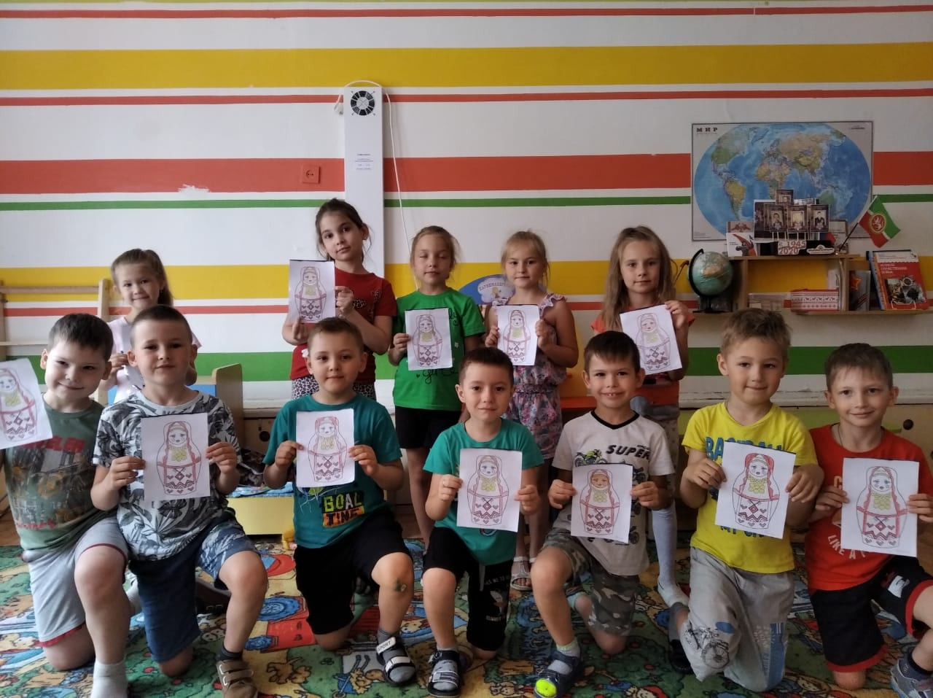
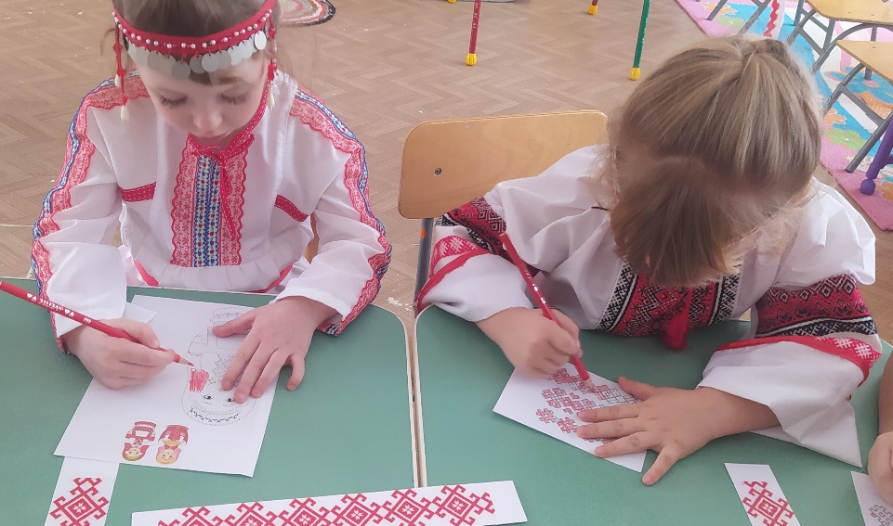
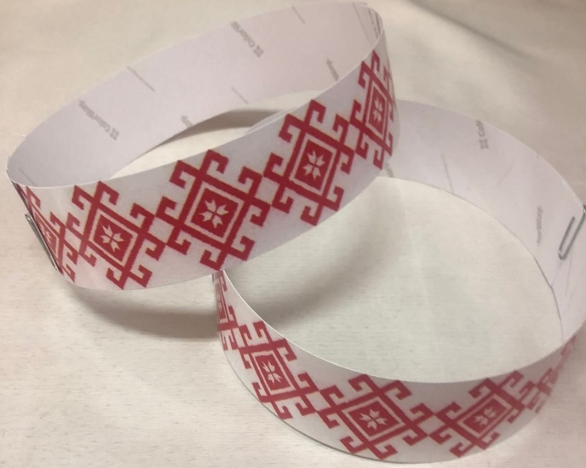
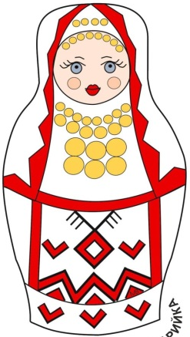
Продуктивная деятельность

Slide 19
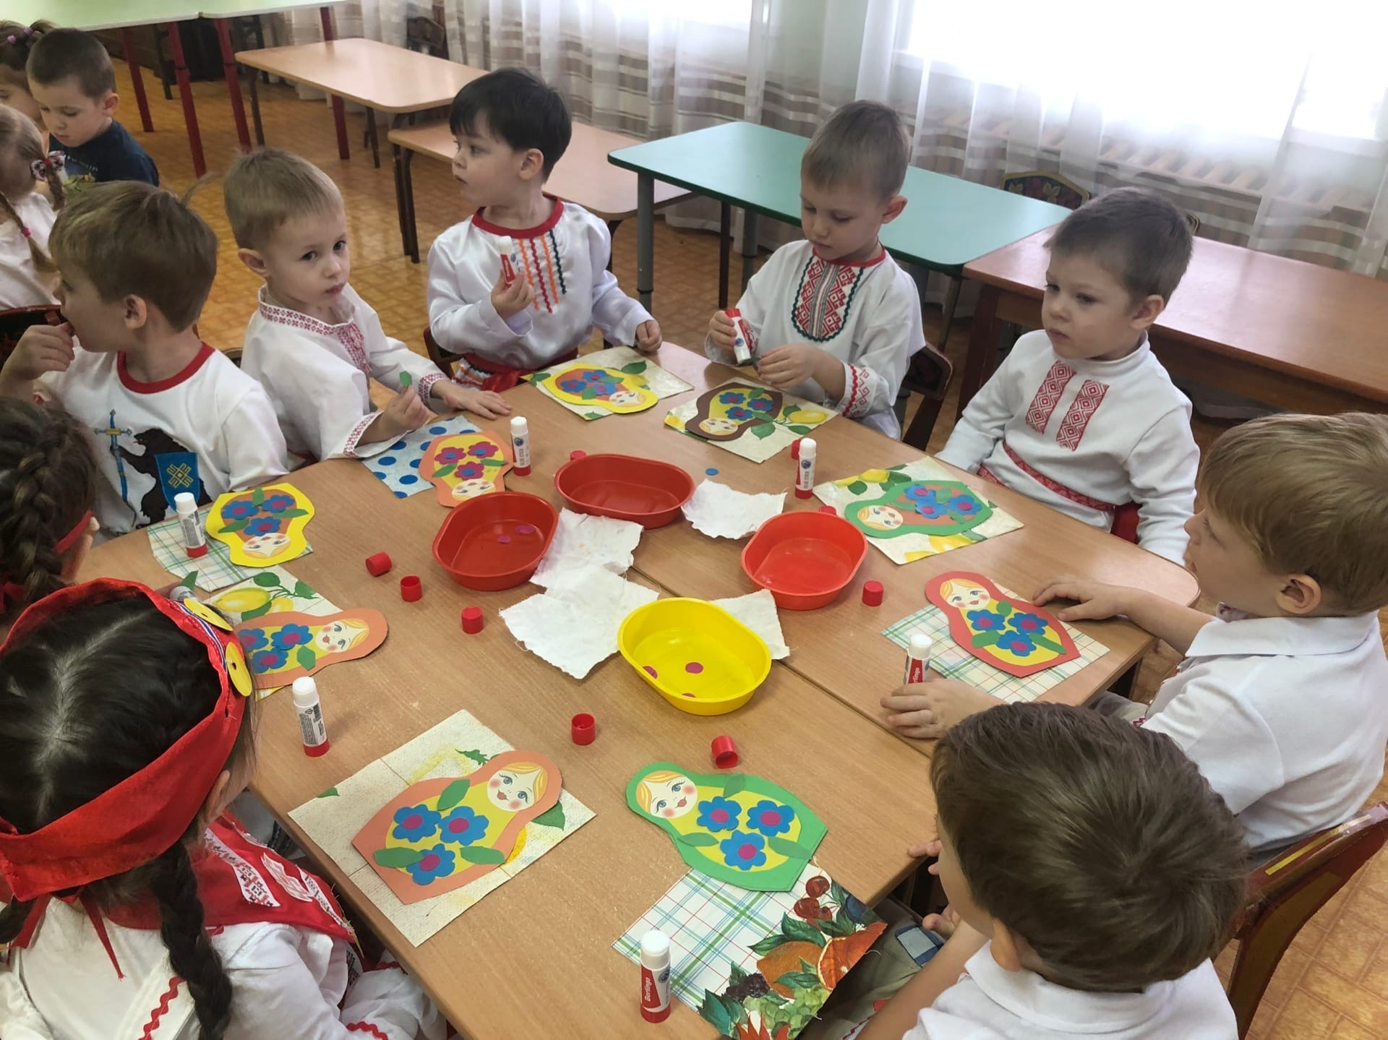
Мастер класс

Slide 20
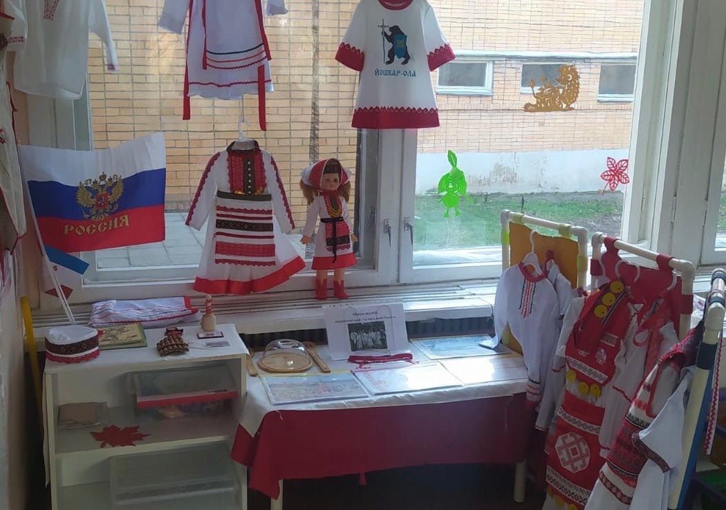
Мини – музей «Марийский край – ты часть моей России».

Slide 21
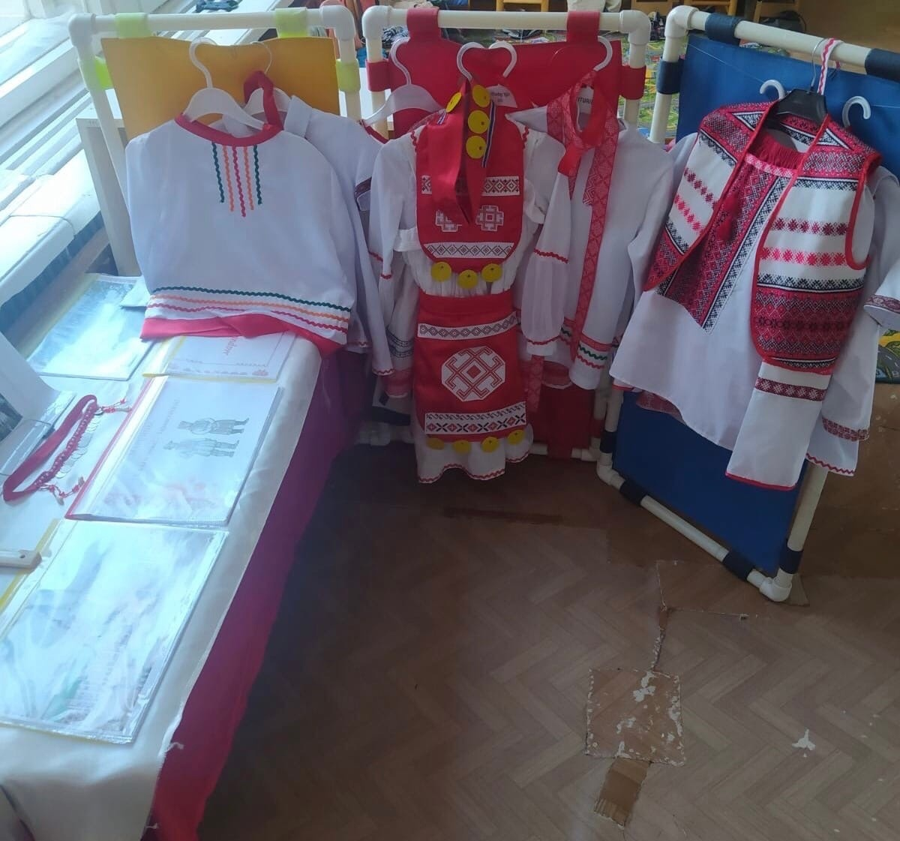

Slide 22
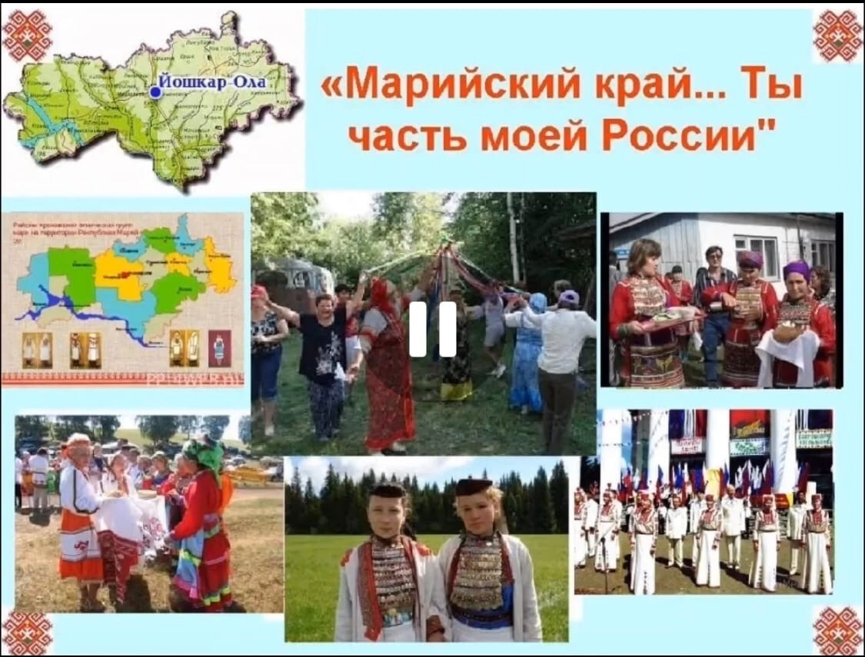
Создание видеоролика : «Марийский край… Ты часть моей России».

Slide 23
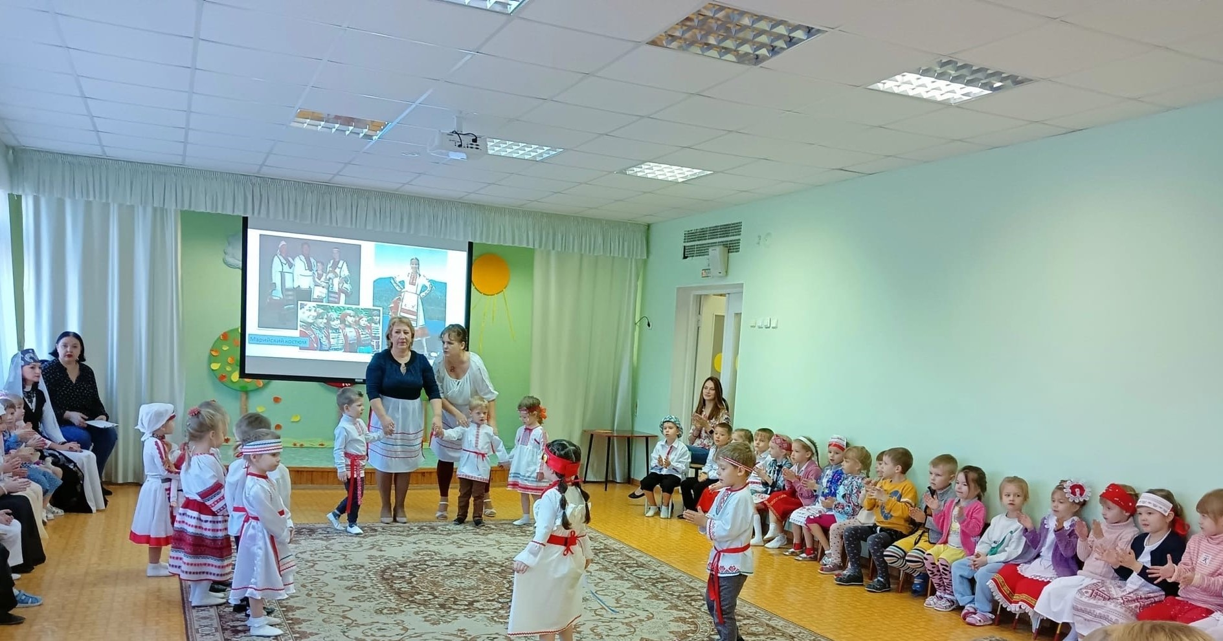
Фестиваль народных культур
Дефиле

Slide 24
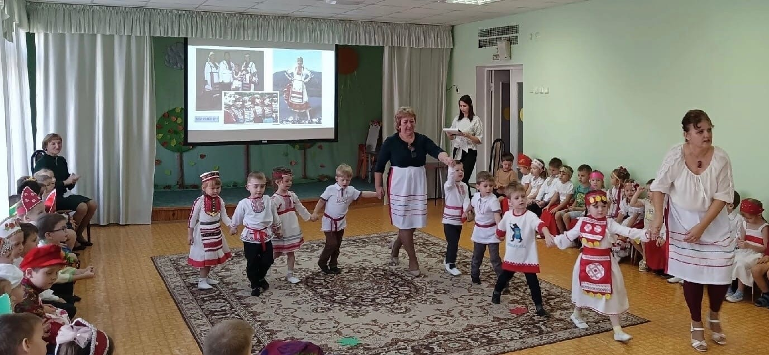
Фестиваль народных культур

Slide 25
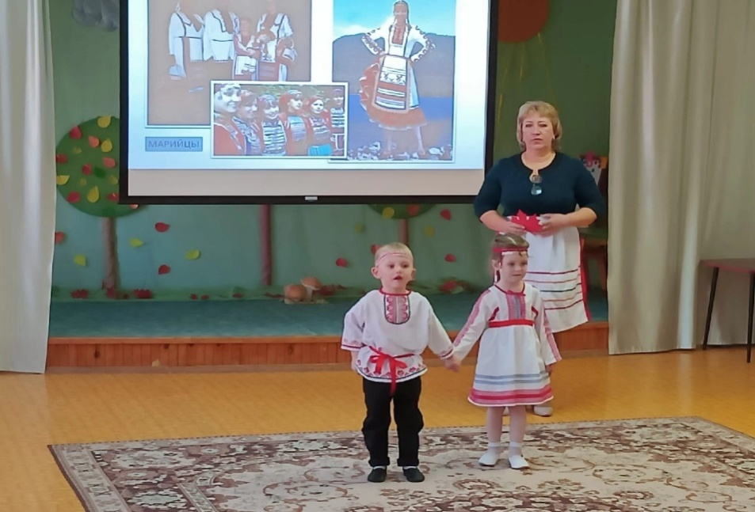

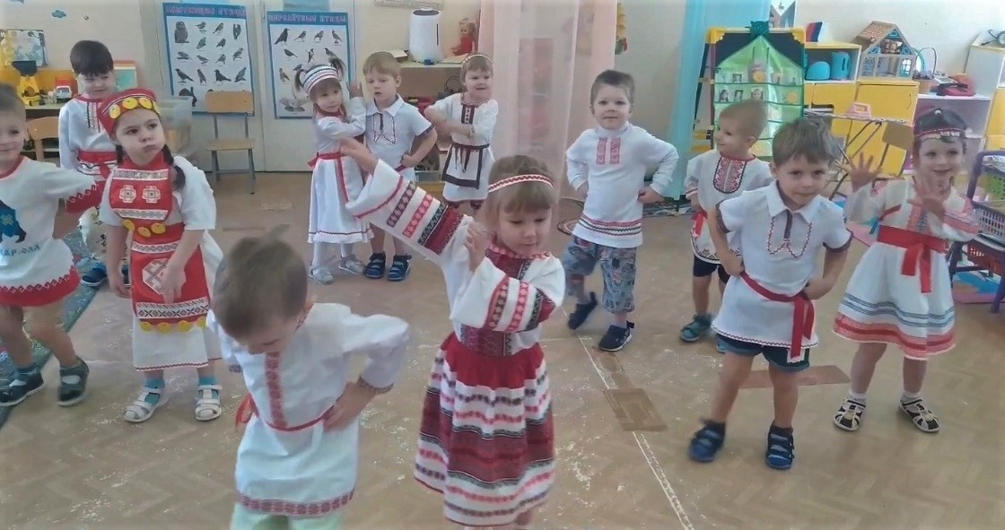
Фестиваль народных культур

Slide 26
